Slide 1

Роль ЧОАР «Союз промышленников и предпринимателей» в становлении Национальной системы профессиональных квалификаций на региональном уровне
Мительман Семен Аркадьевич, вице -президент ЧОАР « СПП»

Slide 2

Актуальность проблемы
Промышленная политика
Предпринимательство и бизнес-климат
Экономическая и промышленная политика
Достойный труд

Slide 3
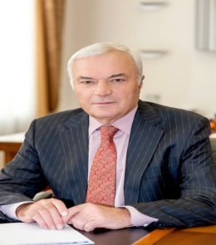
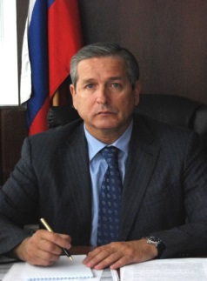
ЧОАР «Союз промышленников и предпринимателей»
Рашников Виктор Филиппович, Президент ЧОАР "СПП, председатель Правления ЧРОО "СПП", член Бюро Правления Российского союза промышленников и предпринимателей
Гончаров Александр Николаевич, Уполномоченный по защите прав предпринимателей в Челябинской области, исполнительный директор ЧОАР "Союз промышленников и предпринимателей", ЧРОО "Союз промышленников и предпринимателей

Slide 4











Наши партнеры
Правительство и
Законодательное Собрание
Челябинской области
ЧРОО «Союз промышленников и
предпринимателей»
«Федерация профсоюзов Челябинской области»
«Южно-Уральская
торгово-промышленная палата»
Деловая Россия
«Опора России»
Промышленные и профессиональные ассоциации Челябинской области
Общественная Палата Челябинской области
«Союз Успеха»
Управление госзакупок г.Челябинск
Совет ректоров
Профессиональные образовательные организации

Slide 5
Правление ЧОАР СПП
Комплекс мер, направленных на совершенствование системы среднего профессионального образования на 2015-2020 годы
О реализации проекта № 2012-770 «Создание региональной системы развития компетенций квалификаций как нового ресурса управления качеством рабочей силы( на примере Челябинской области), поддержанного АСИ;
Положение о профессионально-общественной аккредитации образовательных программ в Челябинской области;
Модель эффективной подготовки кадров квалифицированных рабочих и специалистов среднего звена для устойчивого социально-экономического развития Челябинской области
Индикативные показатели развития Национальной системы как регионального сегмента и другие.

Slide 6


Соглашение
»,
Челябинская областная Ассоциация
работодателей «СПП»
Министерство образования и науки
Челябинской области,
Совет ректоров вузов Челябинской области,
АНО « Челябинское региональное агентство развития квалификаций»

Slide 7


Пилотные регионы Национального совета при Президенте РФ
Белгородская область
Самарская область
Челябинская область
Ленинградская область
Свердловская область
Готовы к сотрудничеству 8 регионов:
1.Калужская область
2.Новосибирская область
3.Республика Татарстан
4.Оренбургская область
5.Смоленская область
6.Республика Бурятия
7.Республика Марий Эл
8. Хабаровский край

Slide 8
Организационная модель по внедрению Национальной системы квалификаций в Челябинской области
Национальный совет
по профессиональным квалификациям
при Президенте РФ
Областной Совет по кадровой политике (Координационный орган НСК -рабочая группа)
Отраслевые советы по профессиональным квалификациям
НАРК
ЧРАРК
Региональные государственные органы исполнительной власти (Министерства, Управления)
Региональная сеть центров профессионально-общественной аккредитации образовательных программ
Отраслевые
рабочие группы
по профессиональным квалификациям
Работодатели, их региональные объединения (СПП, ЮУТПП, отраслевые профсообщества)
Региональная система профессионального образования
(ЧИРПО, ПОО, МФЦПК и др.)
Региональная сеть
центров оценки квалификации
Граждане РФ и других государств
Информационное взаимодействие Функциональное взаимодействие

Slide 9
Профессиональные стандарты
ПРОФЕССИОНАЛЬНЫЕ СТАНДАРТЫ ПРИМЕНЯЮТСЯ РАБОТОДАТЕЛЯМИ:
при определении трудовых функций работников;
при разработке штатных расписаний, должностных инструкций, тарификации работ;
при создании систем оплаты труда;
при аттестации работников;
при организации обучения работников

Slide 10
Законопроекты, направленные на создание системы независимой оценки квалификаций
ФЗ «О независимой оценке квалификации»
«О внесении изменений в Трудовой кодекс Российской Федерации в связи с принятием Федерального закона «О независимой оценке квалификации»
«О внесении изменений в Налоговый кодекс Российской Федерации в связи с принятием Федерального закона «О независимой оценке квалификации»

Slide 11
Предложения
Создать СПК инженерных кадров
Разработать стратегию развития человеческого потенциала, воспроизводства трудовых ресурсов
Разработать механизм выделения субсидий

